Slide 1
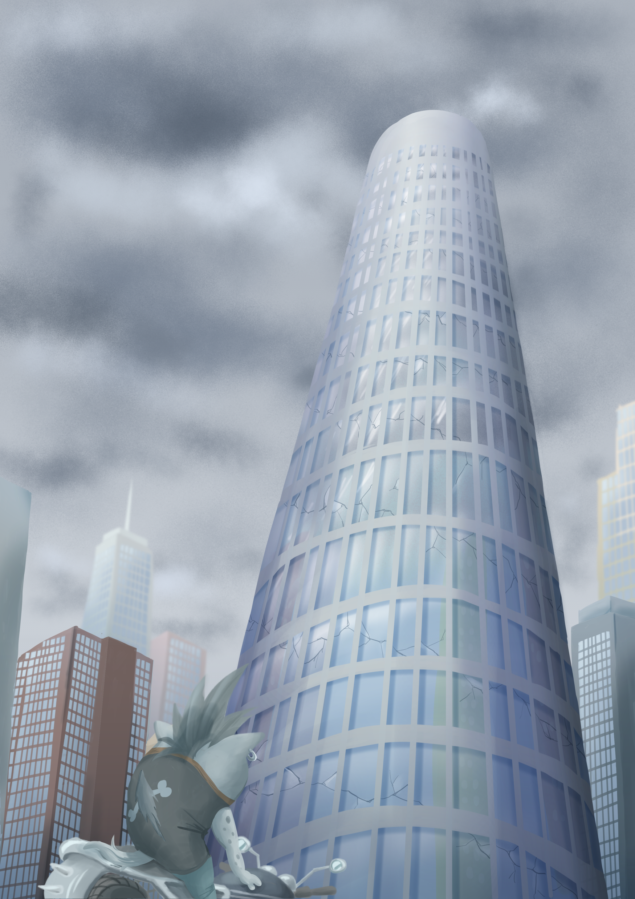

アニマルアニマ
2年 スーパーゲームクリエイター 吉田智輝
ゲームジャンル：対戦バイクアクションゲーム
対象：全年齢
プラットフォーム：パソコン

Slide 2

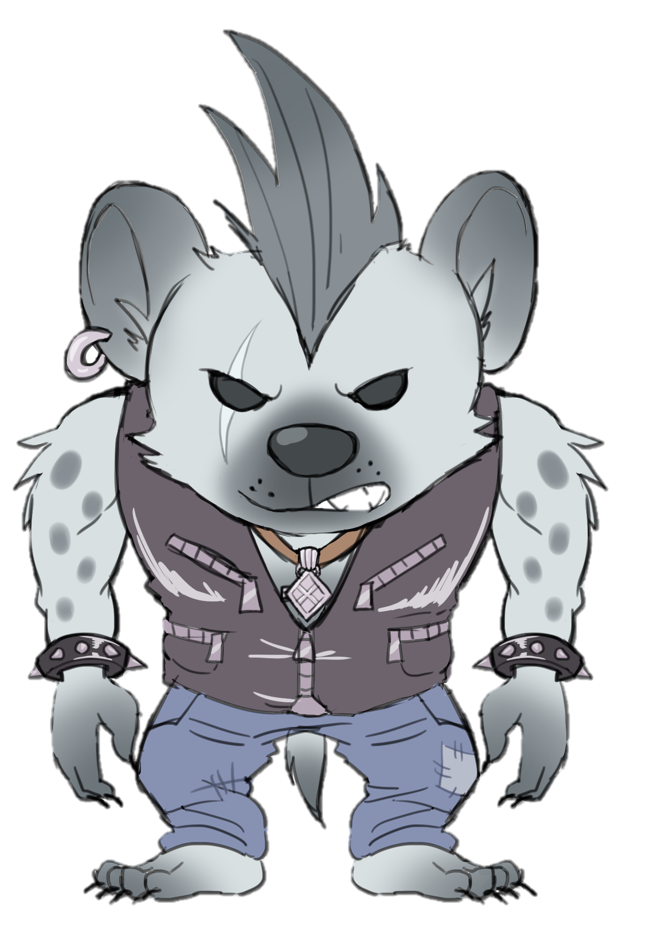

壁走り！？
大量産の魂！？
可愛いアニマルがバイクに乗って駆けめぐる！！ 魂(アニマ)を収集する 対戦型バイクアクションゲーム!!

Slide 3
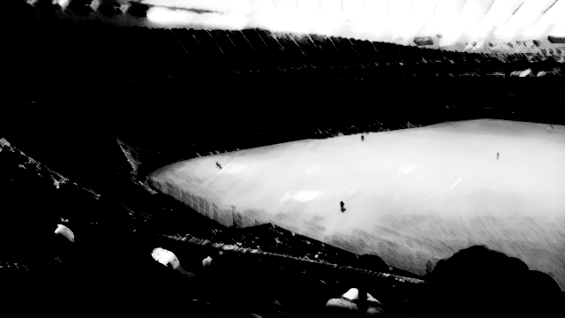
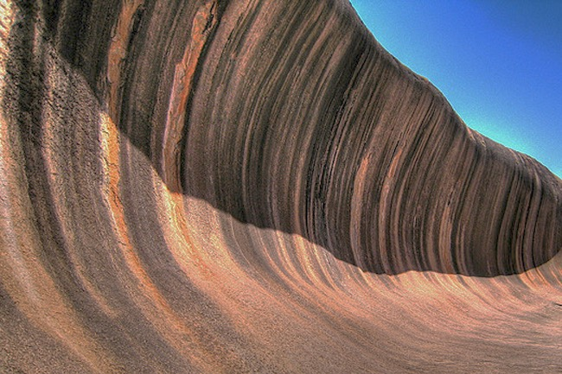
大量産の魂（アニマ）と壁ばしり
フィールドには大量の魂
回収！
回収！
回収！
湾曲した壁
走る！
走る！
走る！

Slide 4
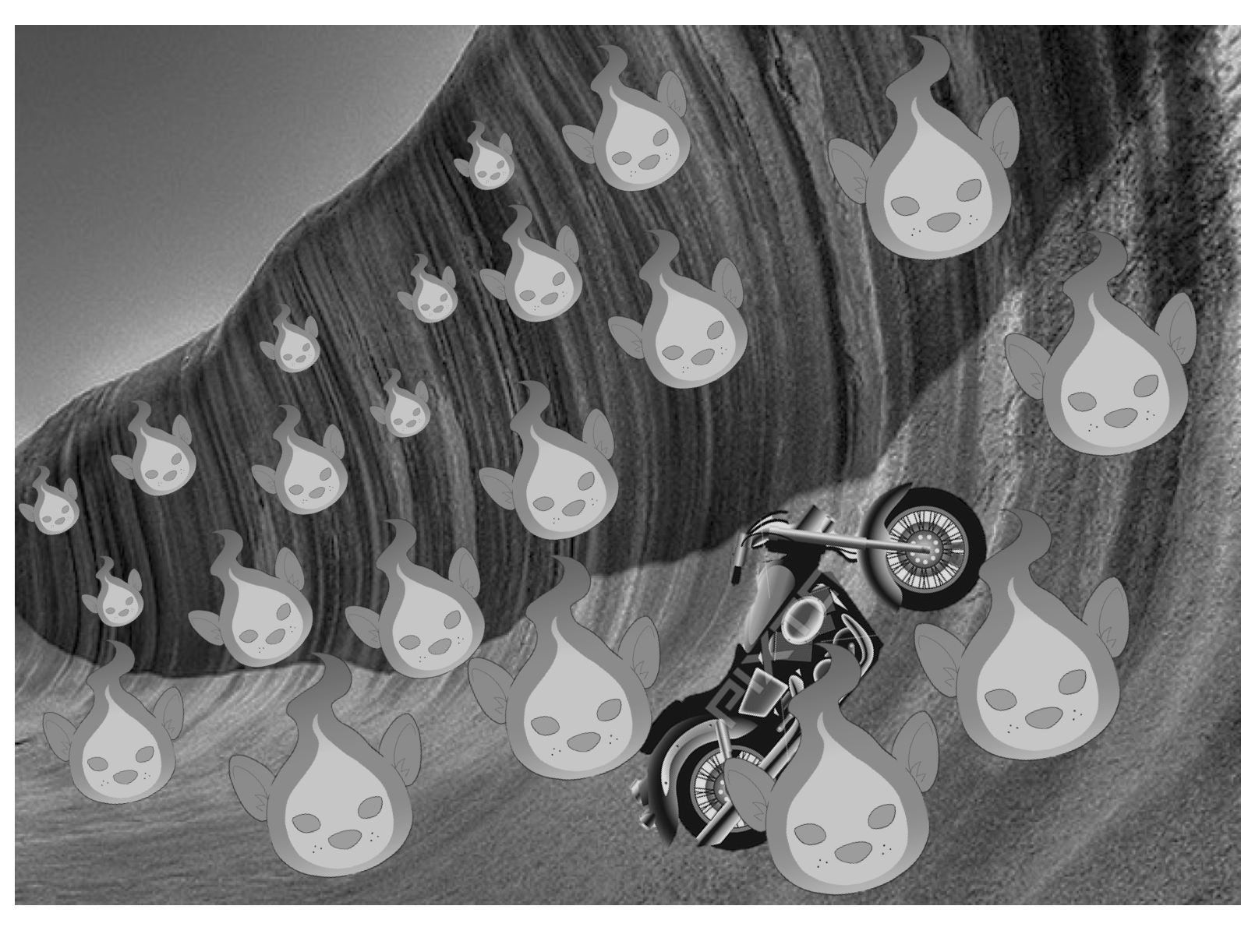



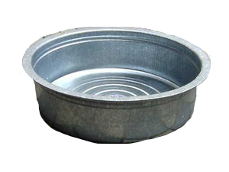


逆転の鍵は…アイテム？！
敵を妨害するアイテム盛りだくさん！
タライ
←使うと自身の頭上に落下
毛魂磁石→
使用後周囲の魂を一気に吸い寄せる
お寿司
食べるとアニマを2倍の量で収集する→
横取り・妨害・強力吸引
誰よりも早く、大量のアニマを集めろ！！！

Slide 5
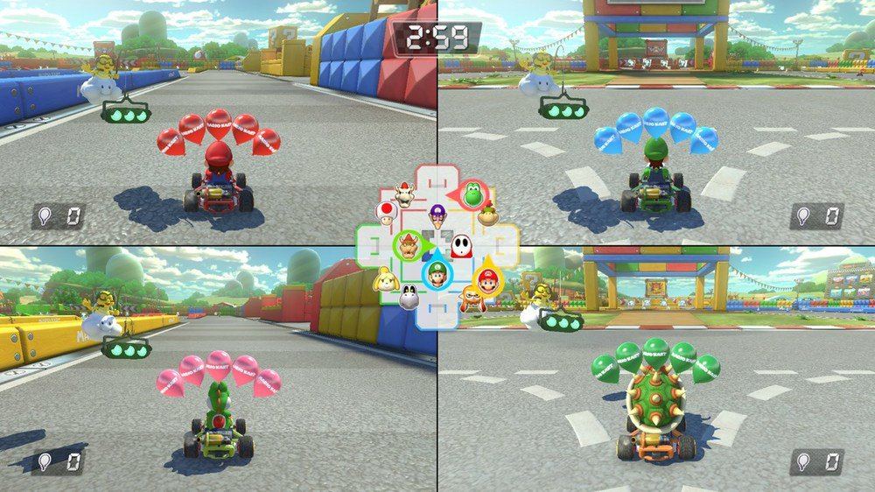

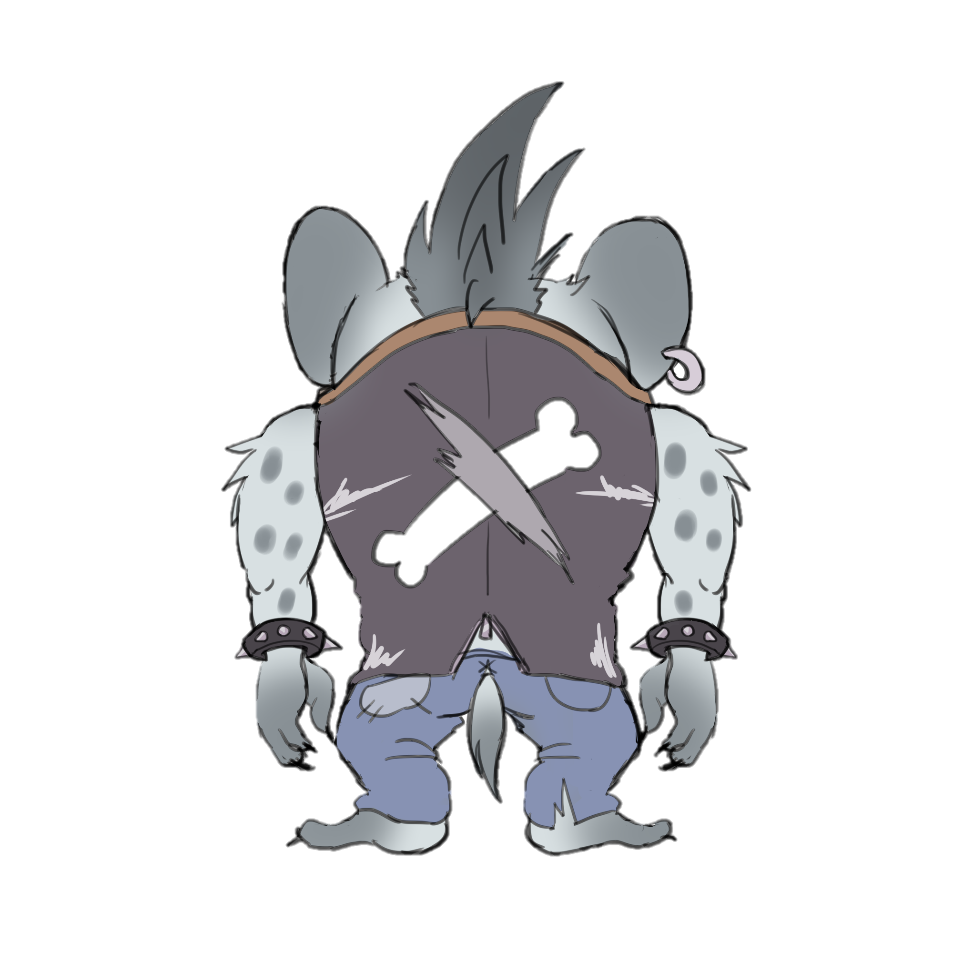
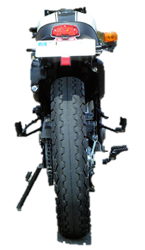
みんなで共有するプレイ画面図
3:00
制限時間
魂（アニマ）取得数
キャラクター
アイテム

Slide 6
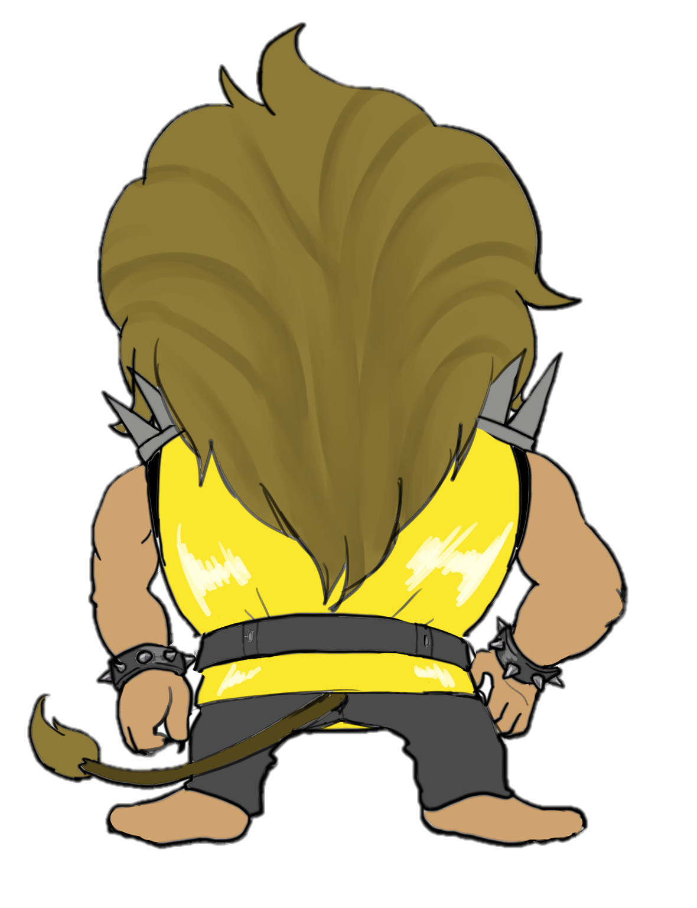
ご静聴
ありがとうございます

